Slide 1
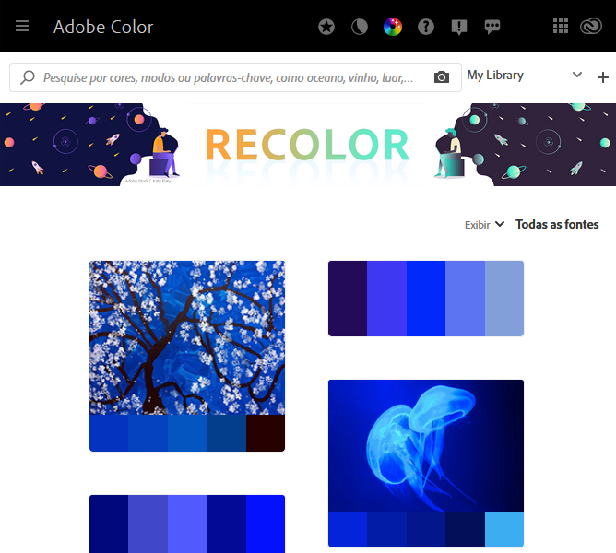
Paleta de Cores
Utilize para criar diferentes paletas de cores e incrementar seus temas com muita facilidade:
https://coolors.co/
https://color.adobe.com/explore

Slide 2
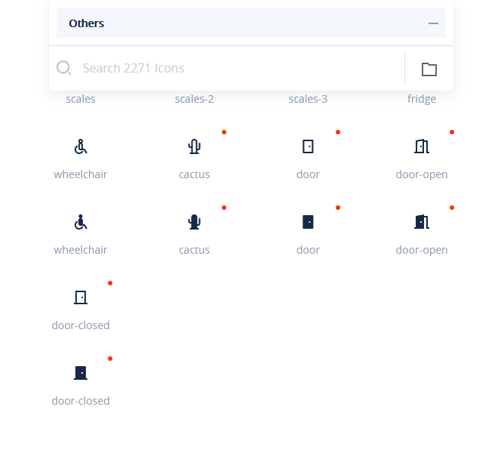
Ícones
Baixe gratuitamente :
https://www.flaticon.com/br/
https://remixicon.com/
https://logomakr.com/

Slide 3
Temas
Baixe gratuitamente :
https://www.flaticon.com/br/
https://remixicon.com/
https://logomakr.com/

Slide 4
Layouts
Baixe gratuitamente :
https://www.flaticon.com/br/
https://remixicon.com/
https://logomakr.com/

Slide 5



















Slide 6













Slide 7











1e0c32

Slide 11






HR ANALYTICS

Slide 12

DASHBOARD FINANCEIRO

Slide 13

DASHBOARD FINANCEIRO

Slide 14


DASHBOARD
PAGE1
PAGE2
PAGE3
#5E709C
#CBD1E1
#849CDB
#53555C
#6578A8

Slide 15
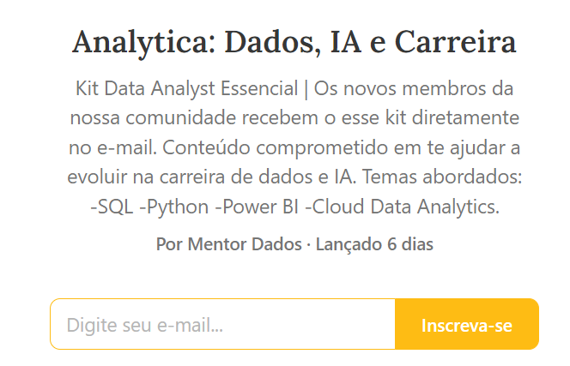
Mais Recursos

